Slide 1
ಕೃಷಿ ವಿಶ್ವವಿದ್ಯಾಲಯ
ಜಿ.ಕೆ.ವಿ.ಕೆ
ಬೆಂಗಳೂರು
ಗ್ರಾಮೀಣ ಕೃಷಿ ಕಾರ್ಯಾನುಭಾವ ಕಾರ್ಯಕ್ರಮ -೨೦೨೧
ಎಲೇಹಳ್ಳಿ
ದಿನಾಂಕ: 09/09/2021

Slide 2
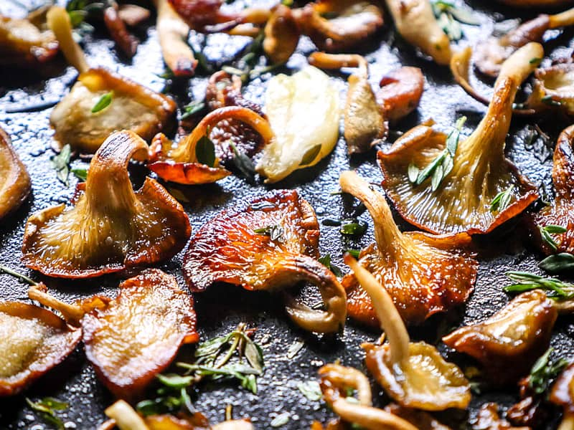
ಪದ್ಧತಿ ಪ್ರಾತ್ಯಕ್ಷಿತೆ
ವಿಷಯ:-
ಅಣಬೆ ಬೇಸಾಯ ಕ್ರಮಗಳು

Slide 3
ಪರಿಚಯ :
ಅಣಬೆ ಸಸ್ಯವರ್ಗಕ್ಕೆ ಸೇರಿದ ಶಿಲೀಂದ್ರ.
ಆಹಾರ ಪದಾರ್ಥಗಳ ಪಟ್ಟಿಯಲ್ಲಿ ಅಣಬೆಯನ್ನು ತರಕಾರಿ ಎಂದು ಗುರುತಿಸಲಾಗುತ್ತದೆ.
ಶಿಲೀಂದ್ರ ಗಳ ಗೊಂಚಲು ಎಂದು ಪರಿಗಣಿಸಲ್ಪಟ್ಟ ಈ ಅಣಬೆ ಅತಿ ಹೆಚ್ಚಿನ ಪೌಷ್ಟಿಕಾಂಶಗಳನ್ನು ಹೊಂದಿದೆ.
ಸಸಾರಜನಕ ಮತ್ತು ವಿವಿಧ ಖನಜಾಂಶಗಳ ಆಗರ ಎಂದೆನಿಸಿದ ಅಣಬೆ ಇಂದಿನ ಆಹಾರ ಪಟ್ಟಿಯಲ್ಲಿ ಒಂದಾಗಿ ಹೋಗಿದೆ.
ಇದೊಂದು ಉತ್ತಮ ಆಹಾರ. ಹಲವಾರು ವಿಧದ ಅಣಬೆಗಳನ್ನು ನಾವು ಕಾಣಬಹುದು.
ಪ್ರಪಂಚದಾದ್ಯಂತ ಎರಡು ಸಾವಿರಕ್ಕೂ ಹೆಚ್ಚು ವಿಧದ ಅಣಬೆಗಳಿವೆ, ಅದರಲ್ಲಿ 60%ರಿಂದ 70 %ತಿನ್ನಲು ಯೋಗ್ಯ.
ಆದರೆ ಕೃತಕವಾಗಿ ಬೆಳೆದ ಅಥವಾ ಮಾರುಕಟ್ಟೆ ಯಲ್ಲಿ ದೊರೆಯುವ ಅಣಬೆಗಳನ್ನು ಯಾವುದೇ ಅನುಮಾನವಿಲ್ಲದೇ ತಿನ್ನಬಹುದು.

Slide 4
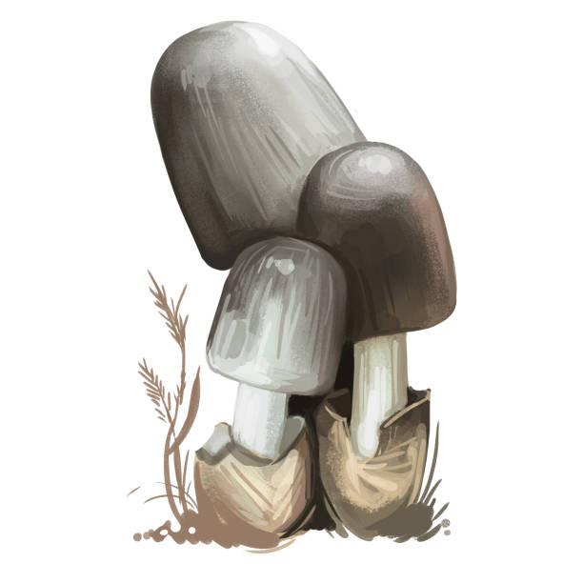
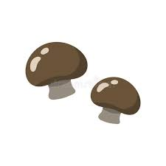
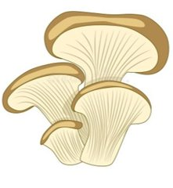
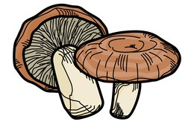
ಅಣಬೆ ಕೃಷಿಯಿಂದ ಕಡಿಮೆ ವೇಳೆಯಲ್ಲಿ ಹಾಗೂ ಅಲ್ಪ ಪ್ರದೇಶದಲ್ಲಿ ಅಧಿಕ ಇಳುವರಿ ಪಡೆಯಬಹುದು.
ಸಸಾರಜನಕ ಮತ್ತು ವಿವಿಧ ಖನಜಾಂಶಗಳ ಆಗರ ಎಂದೆನಿಸಿ ದ ಅಣಬೆ ಇಂದಿನ ಆಹಾರ ಪಟ್ಟಿಯಲ್ಲಿ ಒಂದಾಗಿ ಹೋಗಿದೆ
ಅಣಬೆಯಿಂದ ವಿವಿಧ ಬಗೆಯ ಆಹಾರ ತಯಾರಿಸಬಹುದು.
ಇದನ್ನು ಹಸಿಯಾಗಿಯೇ ನಾನಾ ರೀತಿಯ ಅಡುಗೆಯಲ್ಲಿ ಬಳಸಬಹುದು.
ಅಣಬೆಯಲ್ಲಿ ಆರೋಗ್ಯಕ್ಕೆ ಅವಶ್ಯಕವಾದ ಪೋಷಕಾಂಶಗಳು ಇರುವುದರಿಂದ ನೀರಿನಲ್ಲಿ ೨೦ ನಿಮಿಷ ಬೇಯಿಸಿ ಕುಡಿಯಬಹುದು.
ಬಿಸಿಲಿನಲ್ಲಿ ಒಣಗಿಸಿ ಪುಡಿ ಮಾಡಿ ಹಾಲಿನೊಂದಿಗೆ ಬೆರೆಸಿಕೊಂಡು ಕುಡಿಯಬಹುದು.
ಕಪ್ಪೆ ಚಿಪ್ಪಿನ ಅಣಬೆಯು ರೊಗ ನಿರೋದಕ ಶಕ್ತಿಯನ್ನು ಹೆಚ್ಚಿಸುತ್ತದೆ.

Slide 5
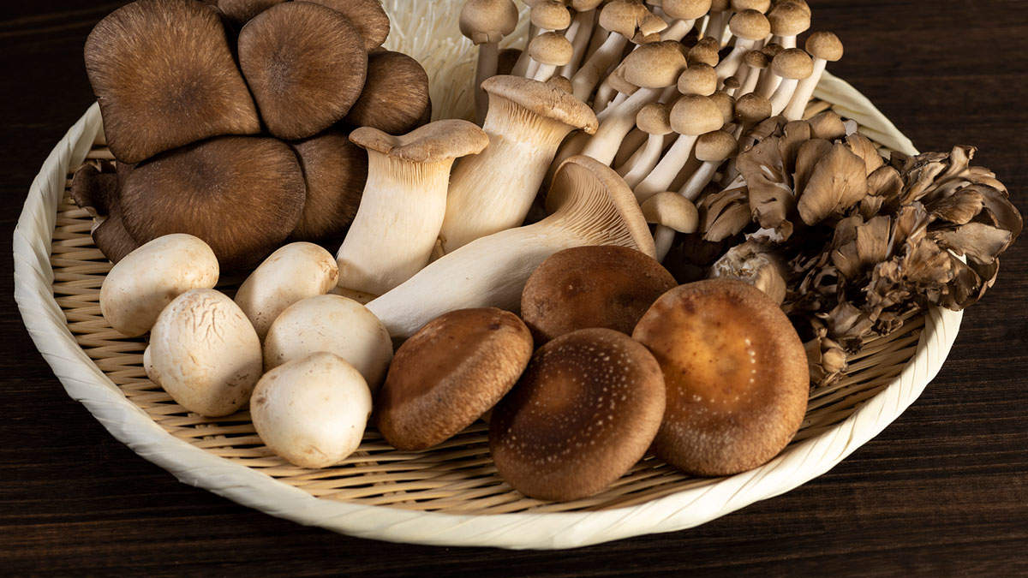
ಅಣಬೆಯ ಔಷದೀಯ ಗುಣಗಳು
ಜೀರ್ಣ ಕ್ರಿಯೆ
ರಕ್ತ ಸಂಚಾರ
ಸಕ್ಕರೆ ಅಂಶ ನಿಯಂತ್ರಣ
ನರ ಸಂಬಂಧಿ ತೊಂದರೆಗಳ ನಿಯಂತ್ರಣ
ಕಿಡ್ನಿ ತೊಂದರೆಗಳ ನಿವಾರಣೆಗೆ
ಲಿವರ್ ತೊಂದರೆಗಳ ನಿವಾರಣೆ
ರೋಗ ನಿರೋಧಕತೆ

Slide 6
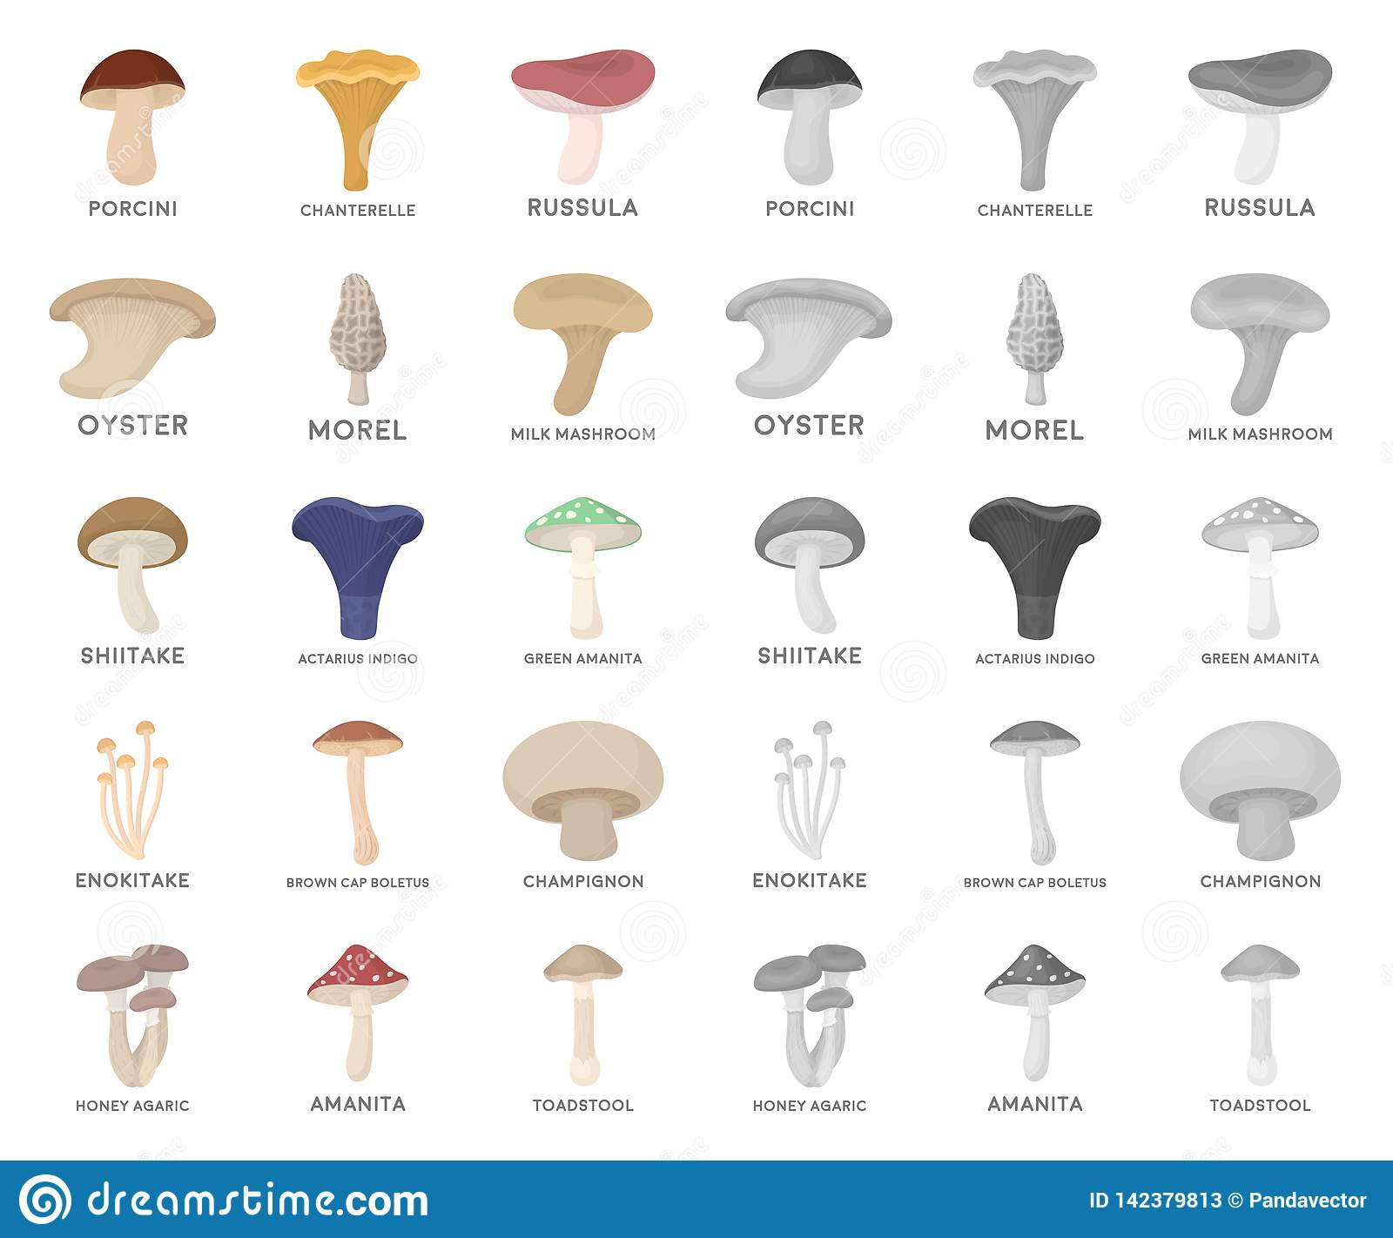
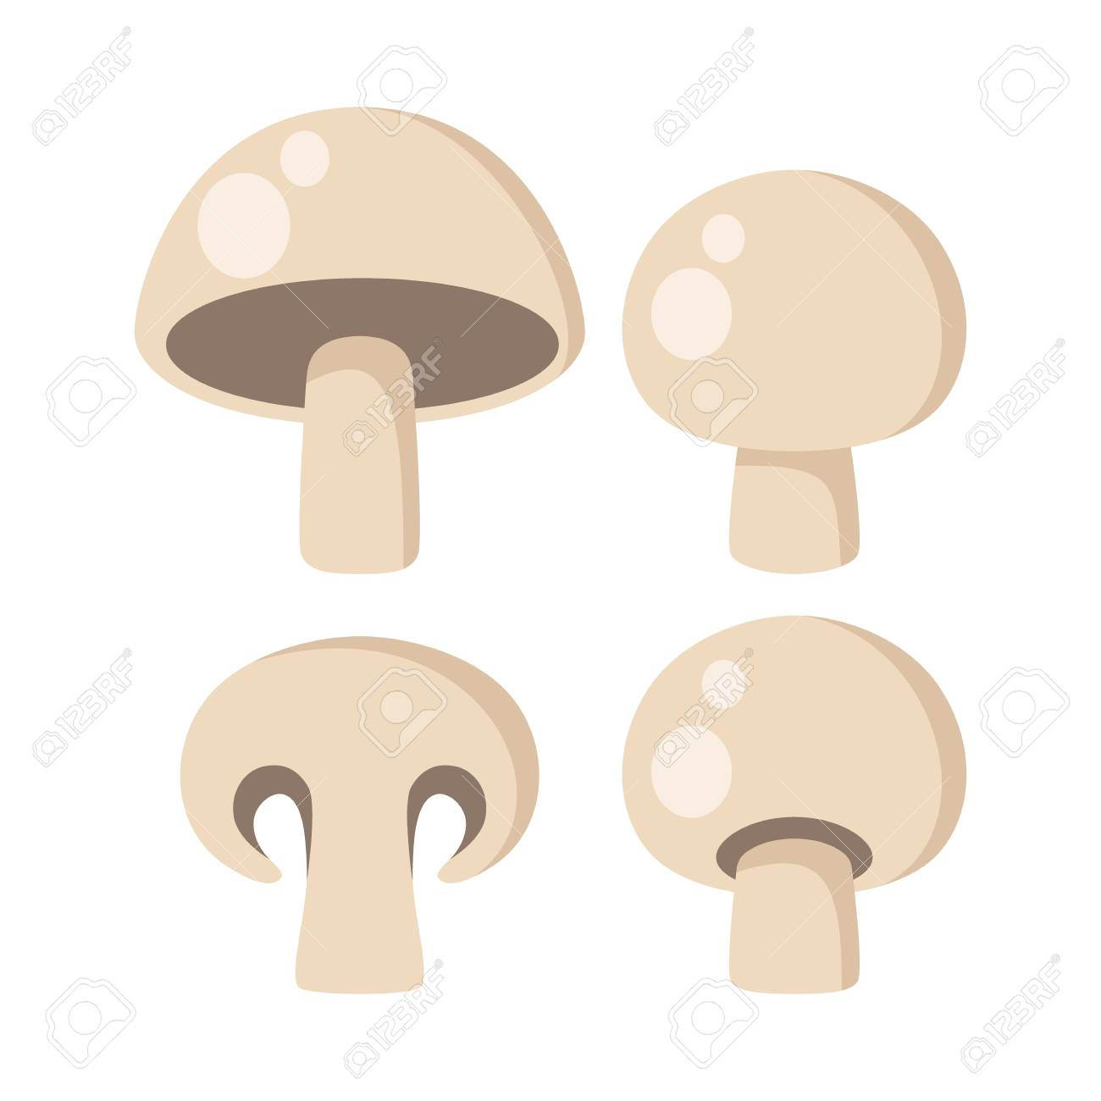
ಪ್ರಸಿದ್ಧ ಅಣಬೆ ವಿಧಗಳು:
ಡಿಂಗ್ರಿ ಅಣಬೆ/ ಕಪ್ಪೆ ಚಿಪ್ಪು ಅಣಬೆ
ಹಾಲು ಬಿಳಿ ಅಣಬೆ
ಭತ್ತದ ಹುಲ್ಲಿನ ಅಣಬೆ
ಬಿಳಿ ಗುಂಡಿ ಅಣಬೆ

Slide 7
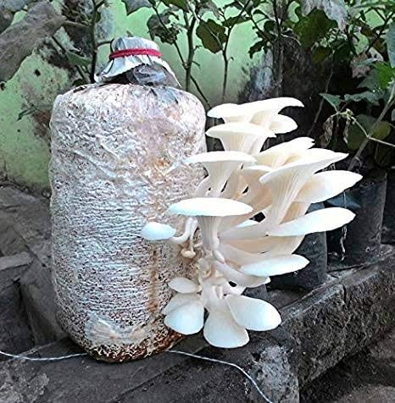
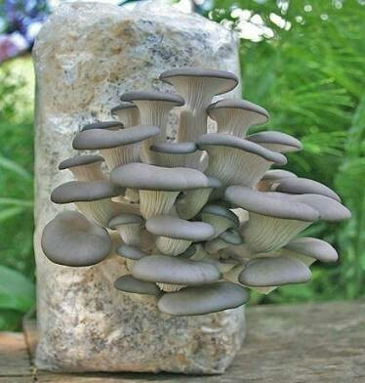
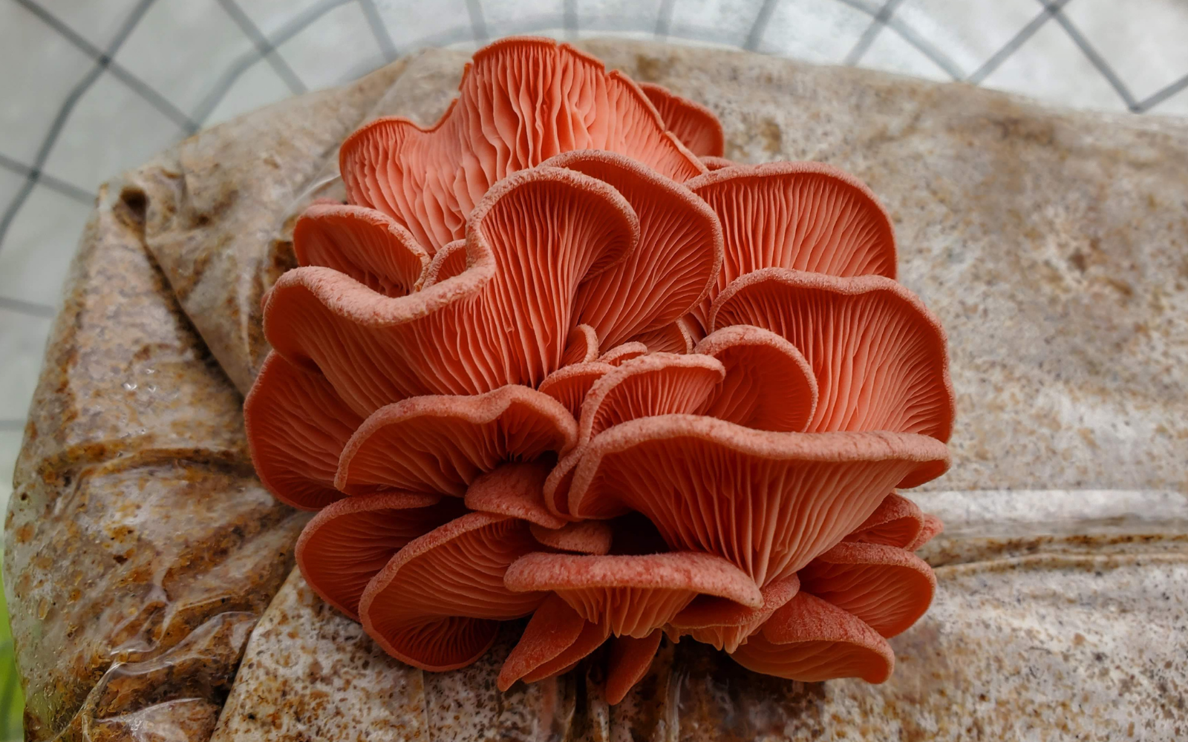
ಡಿಂಗ್ರಿ ಅಣಬೆ/ ಕಪ್ಪೆ ಚಿಪ್ಪು ಅಣಬೆ
ಈ ಅಣಬೆಯನ್ನು ಕಡಿಮೆ ವೆಚ್ಚದಲ್ಲಿ ಕೈತೊಟದ ತರಕಾರಿಯಂತೆ ಮನೆಗಳಲ್ಲಿ ಬೆಳೆಯಬುದು. ಬೀಜ ಬಿತ್ತನೆ ಮಾಡಿದ 23 ರಿಂದ 25 ದಿನಗಳಲ್ಲಿ ಮೊದಲಿನ ಕೊಯಿಲು ಮಡಬಹುದು.
ಈ ಅಣಬೆಯನ್ನು ಭತ್ತದ ಹುಲ್ಲು, ಗೋಧಿ ಹುಲ್ಲು ಮುಂತಾದವುಗಳ ಮೇಲೆ ಬೆಳೆಯಬಹುದು.
ಈ ಅಣಬೆಯು ಸುಮಾರು 20-25 ಡಿಗ್ರಿ ಸೆಂ. ಉಷ್ಣಾಂಶ ಮತ್ತು ಶೇ. 70 ರಷ್ಟು ತೇವಾಂಶಾವಿರುವ ಕಡೆಗಳಲ್ಲಿ ಚೆನ್ನಾಗಿ ಬೆಳೆಯುತ್ತದೆ.

Slide 8
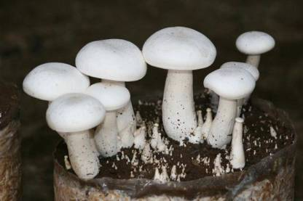
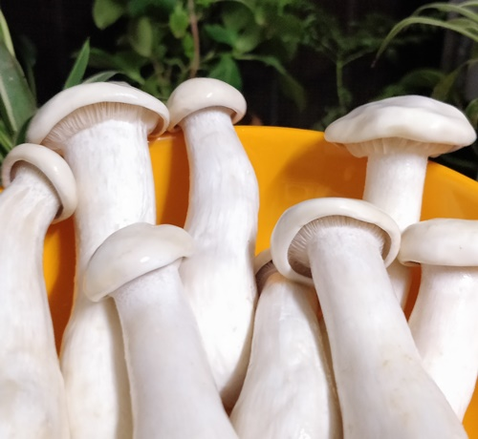
ಹಾಲು ಬಿಳಿ ಅಣಬೆ
ಈ ಅಣಬೆ ಎಲ್ಲಾ ವಾತಾವರಣಗಳಿಗು ಸೂಕ್ತವಲ್ಲ 30 ಡಿಗ್ರೀ ಗೂ ಹೆಚ್ಚು ತಾಪಮಾನ ಇರಬೇಕು .
ಎಲ್ಲಾ ಉಷ್ಣ ವಲಯಗಳಲ್ಲಿ ಬೆಳೆಯಬಹುದಾಗಿದೆ.
ಕಡಿಮೆ ಉಷ್ಣ ವಲಯದಲ್ಲಿ ಬೆಳೆಯಲು ನಾವು ಹೊರಗಡೆ ಇಂದ ತಾಪವನ್ನು ನೀಡಬೇಕು.
ತಾಪಮಾನ ನಿಯಂತ್ರಣ ಕೊಠಡಿಗಳನ್ನು ನಿರ್ಮಿಸಬೇಕು.
ಹೆಚ್ಚಿನ ಶೇಖರಣಾ ಸಾಮರ್ಥ್ಯ ಇರುತ್ತದೆ.
5 ರಿಂದ 6 ದಿನಗಳ ವರೆಗೆ ಶೇಖರಿಸಿಢಬಹುದು.

Slide 9
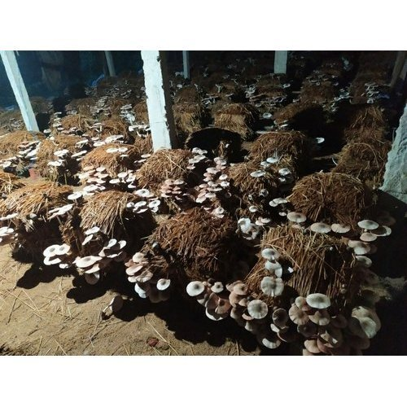
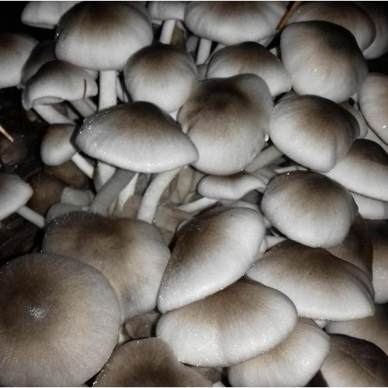
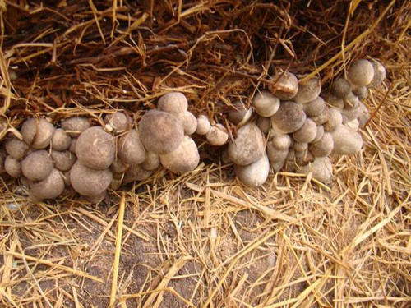
ಭತ್ತದ ಹುಲ್ಲಿನ ಅಣಬೆ
ಈ ಅಣಬೆಯನ್ನು ಎಲ್ಲಾ ವಾತಾವರಣ ಗಳಲ್ಲಿ ಬೆಳೆಯಬಹುದು.
1ಕೆಜಿ ಗೆ 3 ರಿಂದ 4 ಕೆ ಜಿ ಇಳುವರಿ ಪಡೆಯಬಹುದು.
ಈ ಅಣಬೆ ಗೆ 20 ರಿಂದ 30 ಡಿಗ್ರೀ ತಾಪಮಾನ ಇರಬೇಕು
ಕಡಿಮೆ ಇಳುವರಿಯ ಕಾರಣದಿಂದ ಈ ಅಣಬೆ ಹೆಚ್ಚು ಜನಪ್ರಿಯತೆಗಳಿಸಿಲ್ಲ.

Slide 10
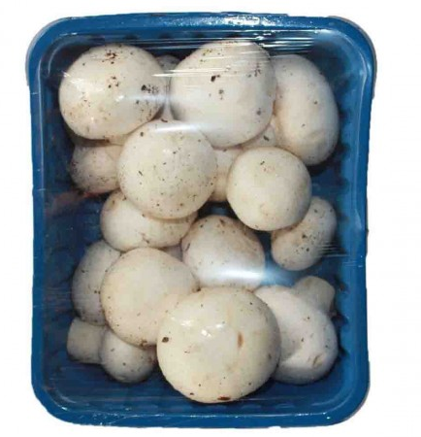
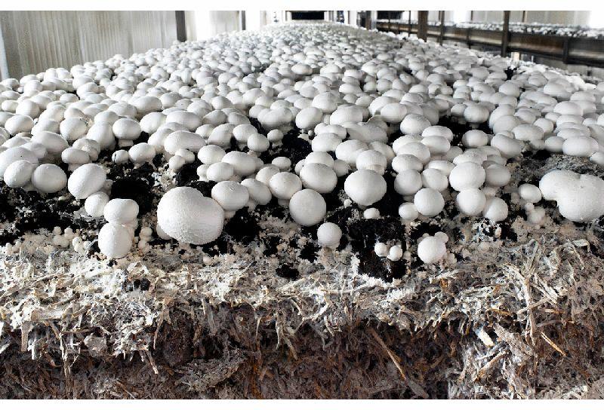
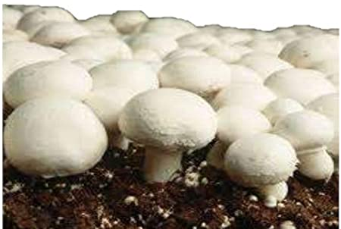
ಬಿಳಿ ಗುಂಡಿ ಅಣಬೆ
ಈ ಅಣಬೆ ತಂಪಾದ ವತವರಣದಲ್ಲಿ ಬೆಳೆಯುತ್ತದೆ.
ಕಾಂಪೋಸ್ಟ್ ಗೊಬ್ಬರವನ್ನು ತಯಾರಿಸಿ ಅಣಬೆಯ ಬೀಜಗಳನ್ನು ಹಾಕಬೇಕು.
ಬೀಜಗಳನ್ನು ಹಾಕಿ ಮೊಳಕೆ ಒಡೆಯುವ ತನಕ 20 ರಿಂದ 30 ತಾಪಮಾನ ಇರಬೇಕು
ಮೊಗ್ಗು ಆಗಲು 14ರಿಂದ 16 'C ತಾಪಮಾನ ಇರಬೇಕು
ಹಿಮಾಚಲ ಪ್ರದೇಶದಲ್ಲಿ ನೈಸರ್ಗಿಕವಾಗಿ ಬೆಳೆಯಬಹುದು
ತಾಪಮಾನ ನಿಯಂತ್ರಣ ಕೊಠಡಿಗಳನ್ನು ನಿರ್ಮಿಸಬೇಕು.

Slide 11
ಅಣಬೆ ಕೃಷಿಗೆ ಮುನ್ನೆಚ್ಚರಿಕಾ ಕ್ರಮಗಳು
ಅಣಬೆ ಕೃಷಿ ಮಾಡುವಾಗ ಹೊಸ ಕಚ್ಛಾ ವಸ್ತುಗಳನ್ನು ಬಳಸಬೇಕು.
ಉತ್ತಮ ಬೆಳೆಗಾಗಿ ನೀರಿನ ನಿರ್ವಹಣೆ ಮಹತ್ತರವಾಗಿದೆ.
ಅಣಬೆ ಕೃಷಿಯ ವೇಳೆ ಶುಚಿತ್ವ ಕಾಪಾಡಬೇಕು.
ಅಣಬೆ ಬೆಳೆಯುವ ಕೋಣೆಗೆ ವಾರಕ್ಕೊಮ್ಮೆ ಪಾರ್ಮಾಲ್ಡಿಹೈಡ್ ಮತ್ತು ಡೈಕ್ಲೊರೋವಾಸ್ ಸಿಂಪಡಿಸಬೇಕು.
ಕಿಟಕಿ ಬಾಗಿಲುಗಳಿಗೆ ತಂತಿಯ ಬಲೆಗಳನ್ನು ಅಳವಡಿಸಿ ಕೋಣೆಗೆ ಇಲಿ ಮತ್ತು ನೊಣ ಪ್ರವೇಶಿಸದಂತೆ ಎಚ್ಚರ ವಹಿಸಬೇಕು.
ಒಂದು ಬೆಳೆಯಿಂದ ಇನ್ನೊಂದಕ್ಕೆ ಕನಿಷ್ಟ ೩ ದಿನಗಳ ಅಂತರವಿಡುವುದರಿಂದ ಬೆಳೆ ಕಲುಷಿತಗೊಳ್ಳುವುದನ್ನು ತಡೆಯಬಹುದು.

Slide 12
ಅಣಬೆ ಬೇಸಾಯಕ್ಕೆ ಬೇಕಾಗುವ ಸಾಮಗ್ರಿಗಳು.
1.ಮಾಧ್ಯಮ(ಭತ್ತದ ಹುಲ್ಲು, ಮೆಕ್ಕೆ ಜೋಳದ ಹುಲ್ಲು, ಮರದ ಹೊಟ್ಟು,ಶೇಂಗಾ ಹೊಟ್ಟು)
2.ಅಣಬೆ ಬೀಜ
3.ಮಾಧ್ಯಮ ಕುದಿಸಲು ಪಾತ್ರೆ.
4.ಟಾರ್ಪಾಲಿನ್
5.ರಬ್ಬರ್ ಬ್ಯಾಂಡ್
6.ಸೂಜಿ
7.ಡೆಟೊಲ್
8.5kg ಕವರ್
9.ಕೊಠಡಿ- ಮೊದಲ 20 ದಿನ ಸಂಪೂರ್ಣವಾಗಿ ಬೆಳಕು ಇರಬಾರದು, 20 ದಿನದ ನಂತರ ಸಂಪೂರ್ಣ ಬೆಳಕು ಇರಬೇಕು.

Slide 13
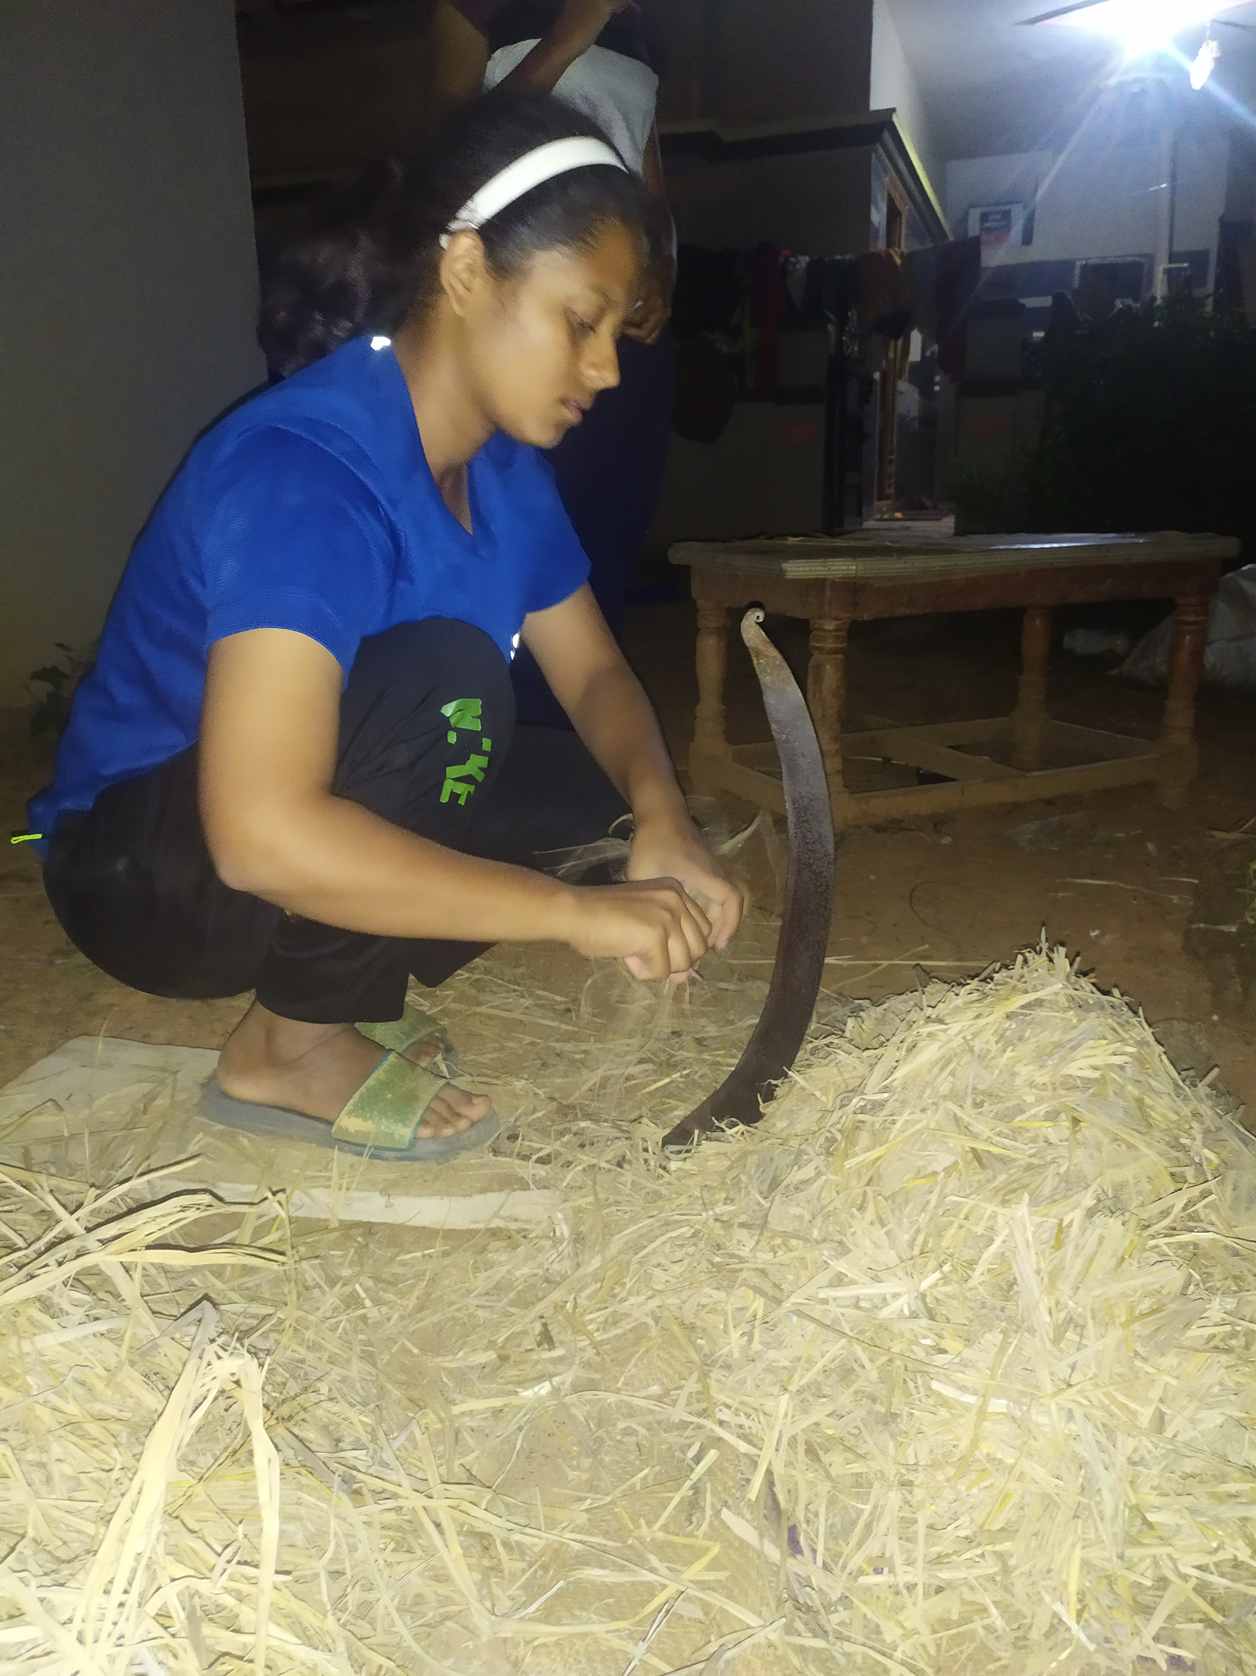
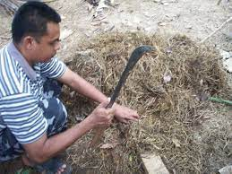
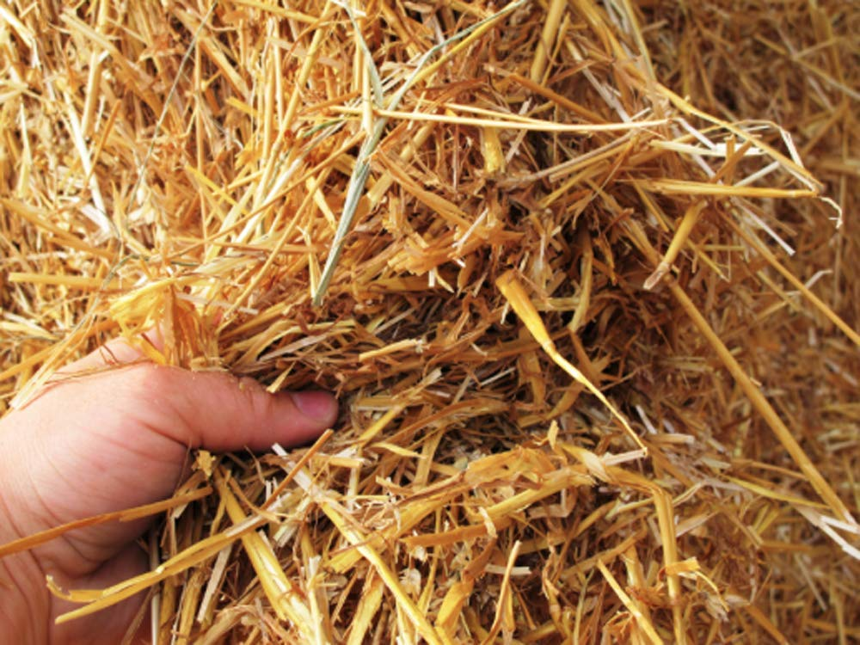
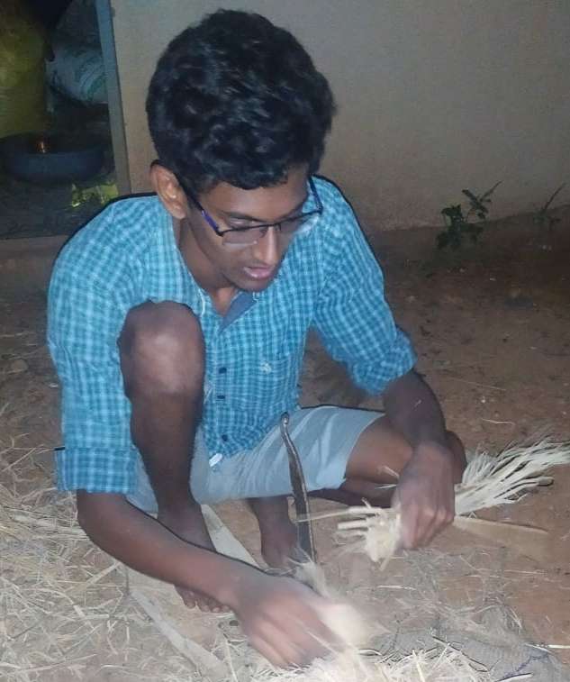
ಅಣಬೆ ಬೇಸಾಯ ಕ್ರಮಗಳು
1. ಒಣ ಭತ್ತದ ಹುಲ್ಲನ್ನು 4-5cm ಉದ್ದದ ತಂಡುಗಳಾಗಿ
ಕತ್ತರಿಸಬೇಕು.

Slide 14
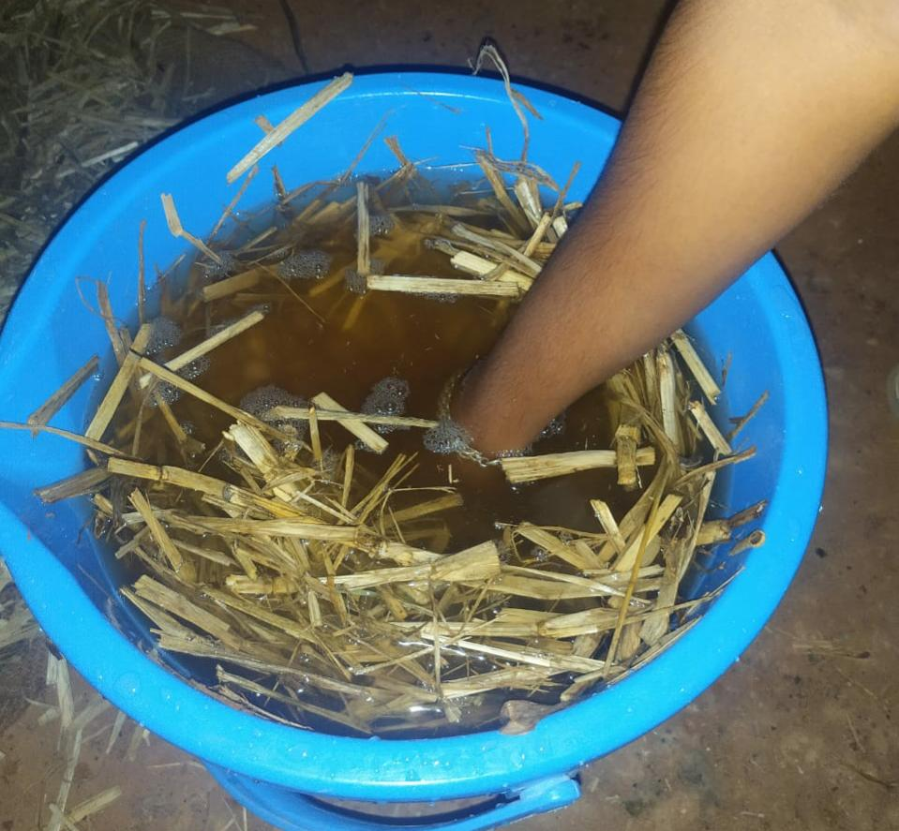
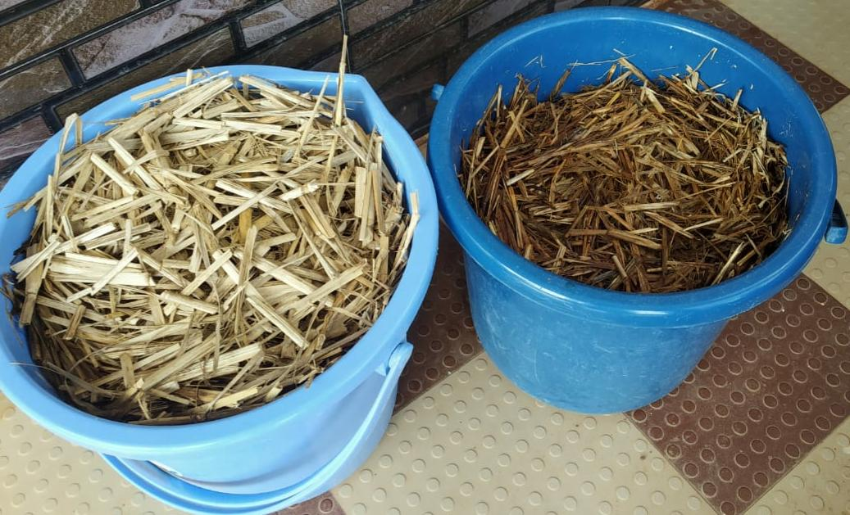
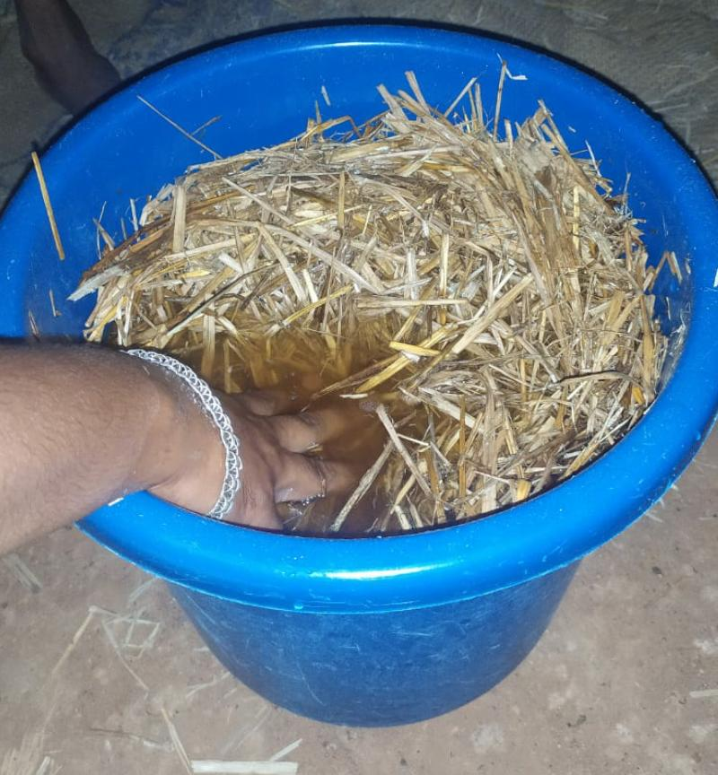
2. ಕತ್ತರಿಸಿದ ಹುಲ್ಲನ್ನು ೧೦-೧೨ ಗಂಟೆಗಳ ಕಾಲ
ತಣ್ಣೀರಿನಲ್ಲಿ ನೆನೆಸಿಡಬೇಕು.
ಇದರಿಂದ ಮೇಲೆ ಇರುವ ಧೂಳು, ಕೀಟಾಣು,
ರೋಗಾಣುಗಳನ್ನು ಮೊದಲನೇ
ಹಂತದಲ್ಲಿ ಹೋಗಲಾಡಿಸಬಹುದು.
ನಂತರ ನೀರನ್ನು ಬಸಿಯಬೇಕು .

Slide 15
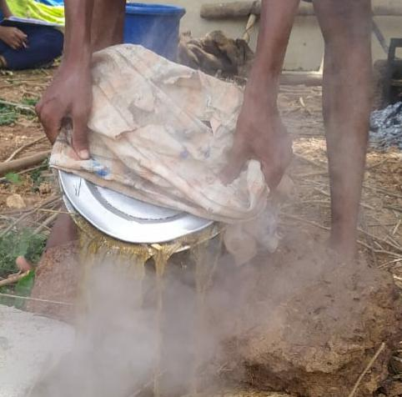
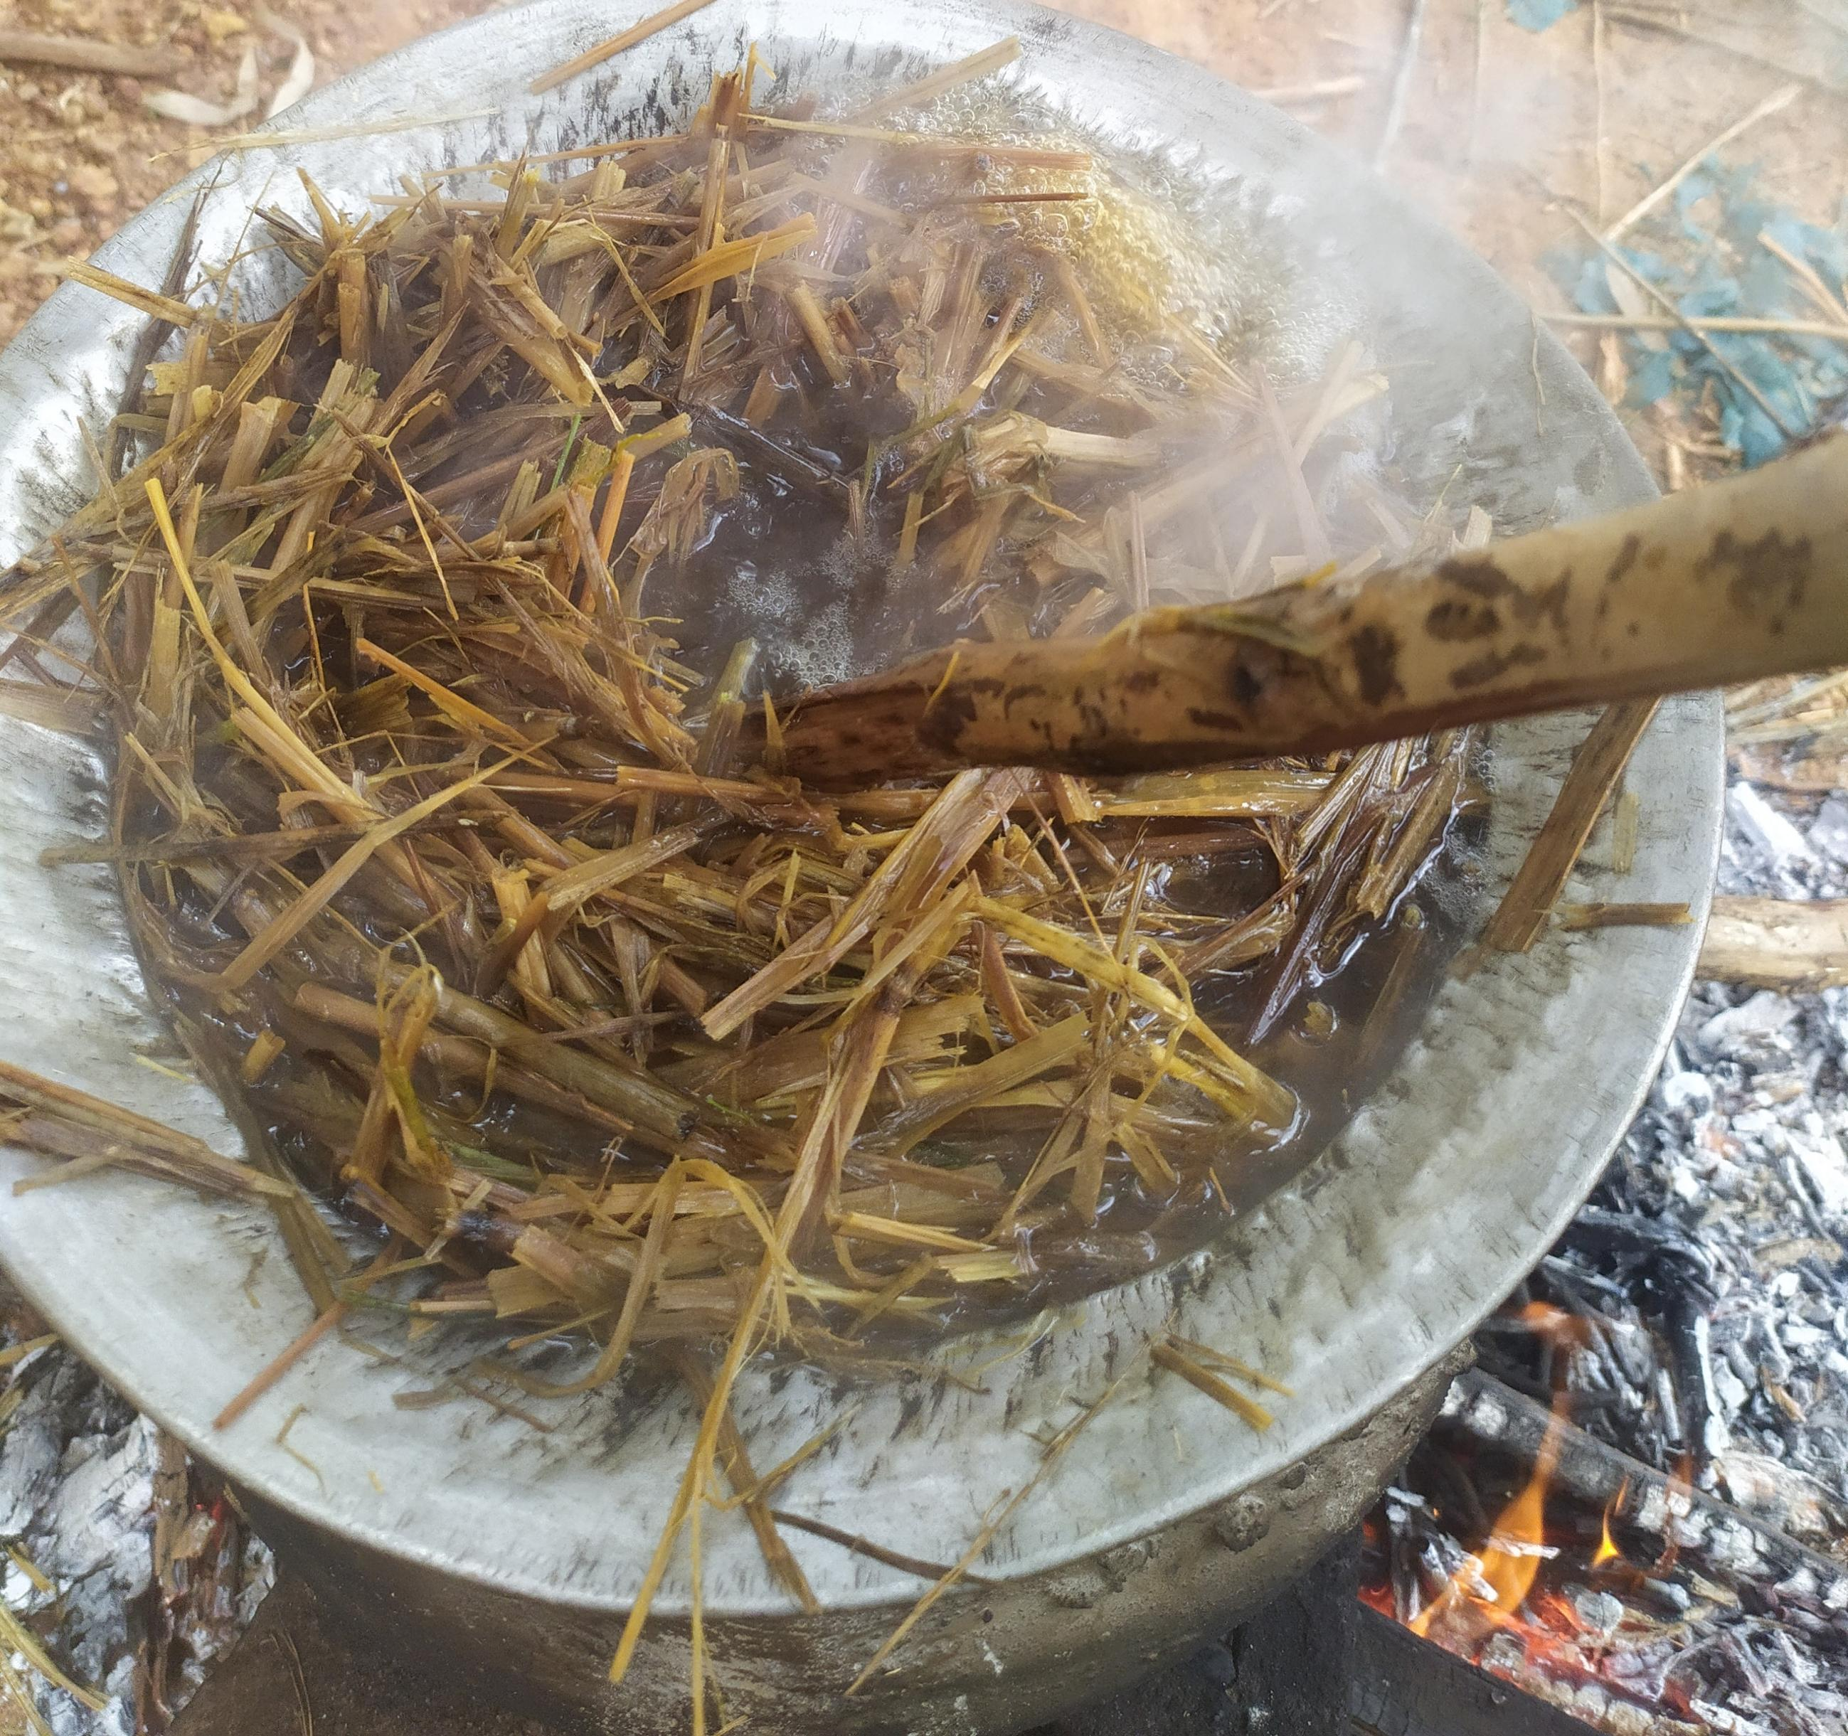
3. ನೆನೆಸಿದ ಮಾಧ್ಯಮವನ್ನು ( 1೦೦⁰ c ಉಷ್ಣಾಂಶ ) ನೀರಿನಲ್ಲಿ 30-50 ನಿಮಿಷಗಳ ಕಾಲ ಕುದಿಸಬೇಕು.
ಇದರಿಂದ ರೋಗಗಳನ್ನು ಮುಕ್ತಗೊಳಿಸಬಹುದು.

Slide 16
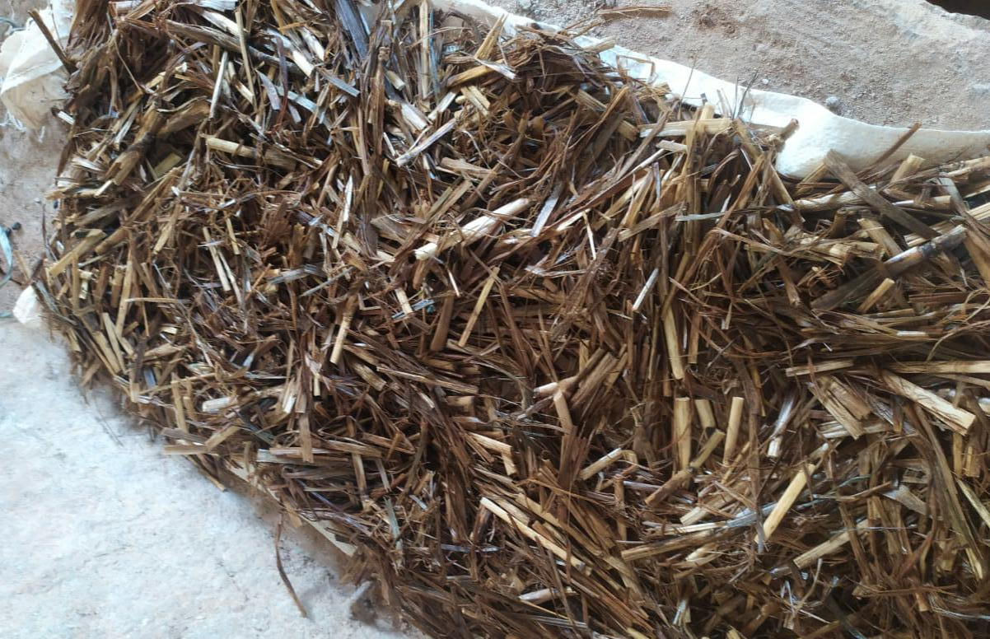
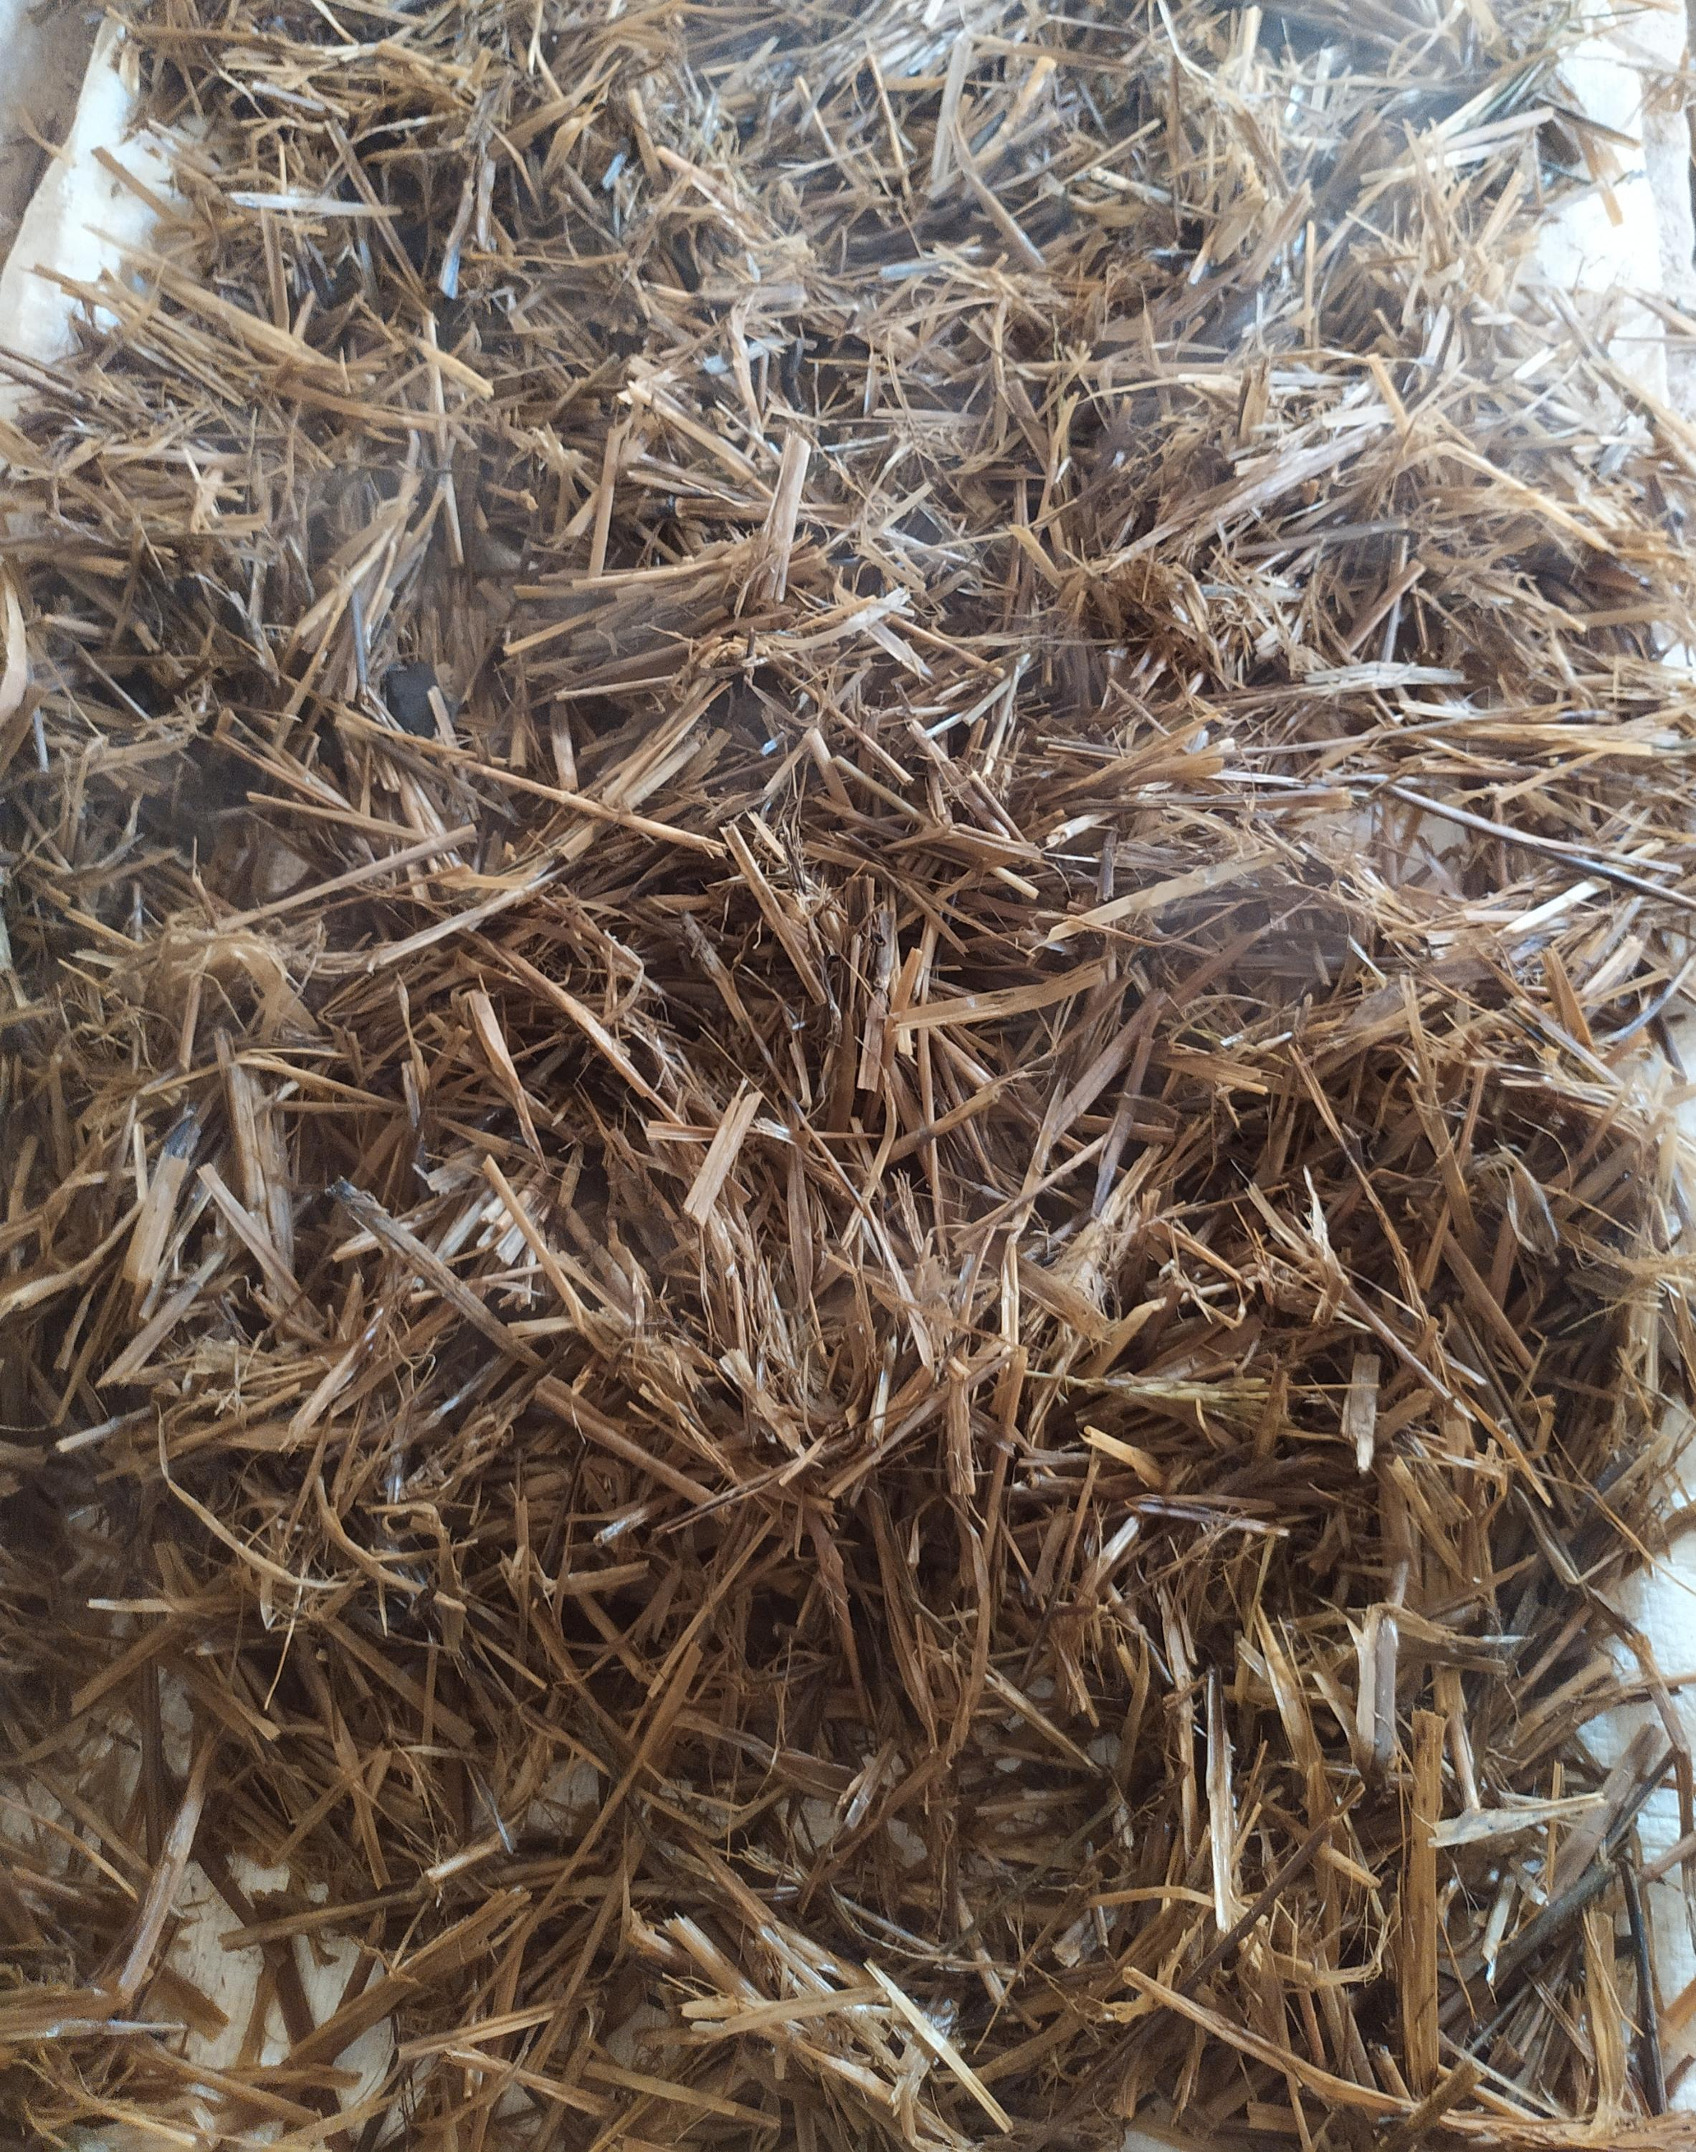
4. ನೀರನ್ನು ಬಸಿದು , ಹುಲ್ಲನ್ನು ಕೊಠಡಿಯೊಳಗೆ ಶುಚಿಯಾದ ಜಾಗದಲ್ಲಿ ಹರಡಿ ಆರಲು ಬಿಡಿ.
ಬತ್ತದ ಹುಲ್ಲನ್ನು ಕಾಯಲ್ಲಿ ಹಿಡಿದು ಹಿಂಡಿದಾಗ ಅದರಿಂದ ನೀರು ಸೋರಬರದು,ಇದು ಸರಿಯಾದ ಹುಲ್ಲಿನ ತೇವಾಂಶವನ್ನು ತಿಳಿಸುತ್ತದೆ.

Slide 17
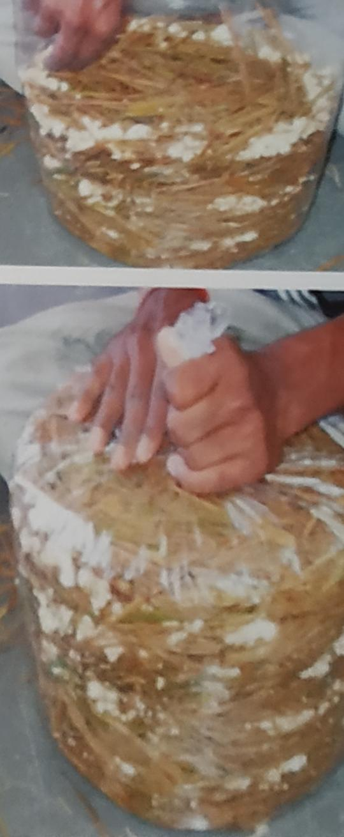
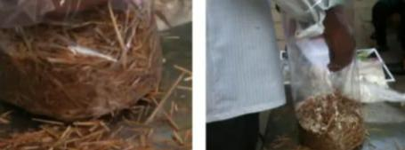
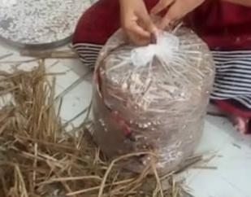
5.ಪಾಲಿಥೀನ್ ಚೀಲಗಳಿಗೆ ತುಂಬುವ ವಿಧಾನ
ಮೊದಲು ಪಾಲಿಥಿನ್ ಚೀಲಗಳನ್ನು (18×11 ಅಂಗುಲ) ತಳಭಾಗದಲ್ಲಿ ಸ್ವಲ್ಪ(ಕಾಲು ಅಡಿ) ಅಣಬೆ ಬೀಜ ಹರಡಬೇಕು.
ನಂತರ ಒಂದು ಪದರ ಬೇಯಿಸಿದ, ಆರಿಸಿದ ಹುಲ್ಲು(4 ರಿಂದ 5 ಅಂಗುಲ)
ನಂತರ ಅಣಬೆ ಬೀಜ (ಒಂದು ಹಿಡಿ) ಹೀಗೆ ಪದರ ಪದರವಾಗಿ ಹುಲ್ಲು ಮತ್ತು
ಅಣಬೆಬೀಜವನ್ನು ಹಾಕಿ ಚೀಲ ತುಂಬುವವರೆಗು ತುಂಬಿ
(ಪ್ರತೀ ಚೀಲಕ್ಕೆ ಸುಮಾರು 100 ಗ್ರಾಂ ಬೀಜ ಬೇಕಾಗುತ್ತದೆ).

Slide 18
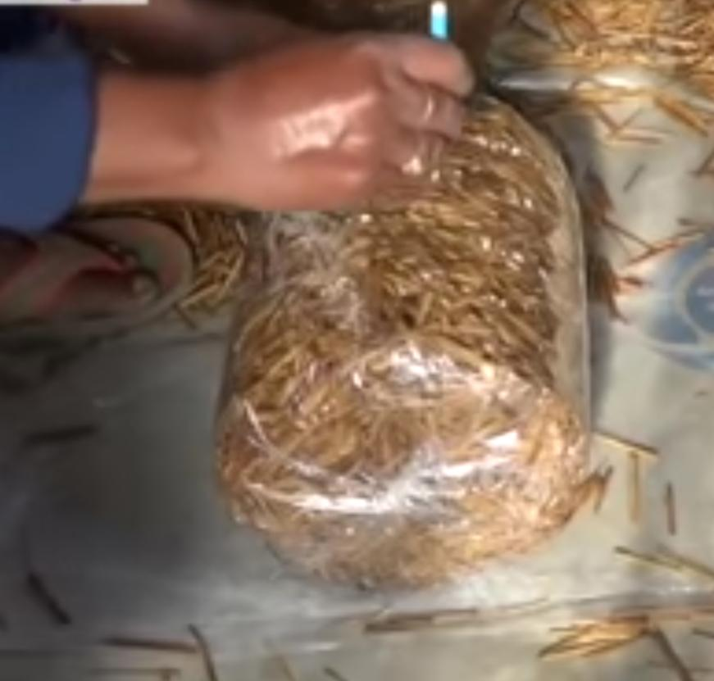
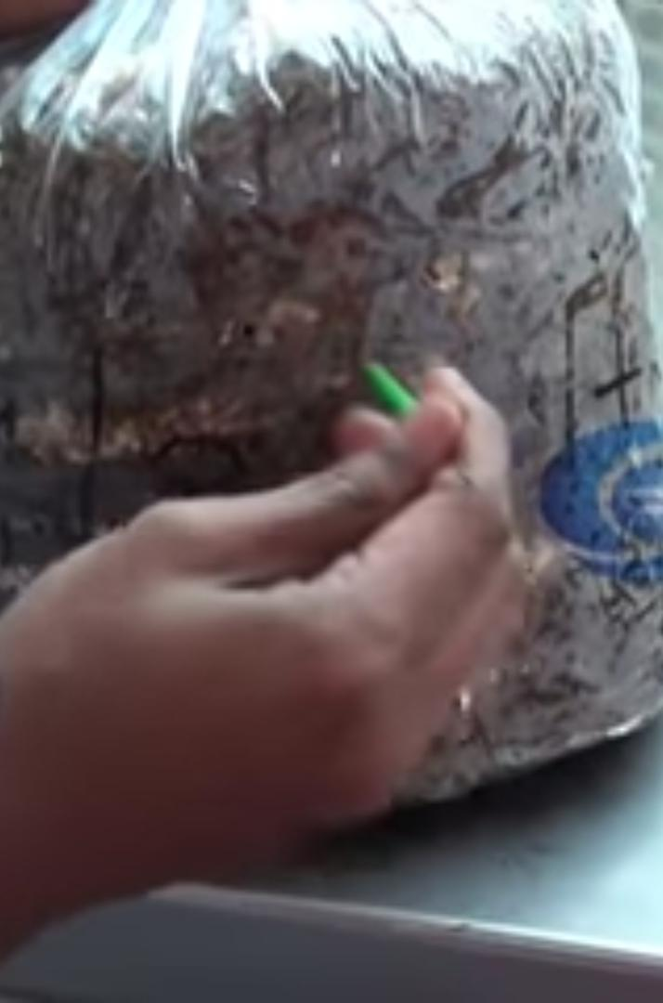
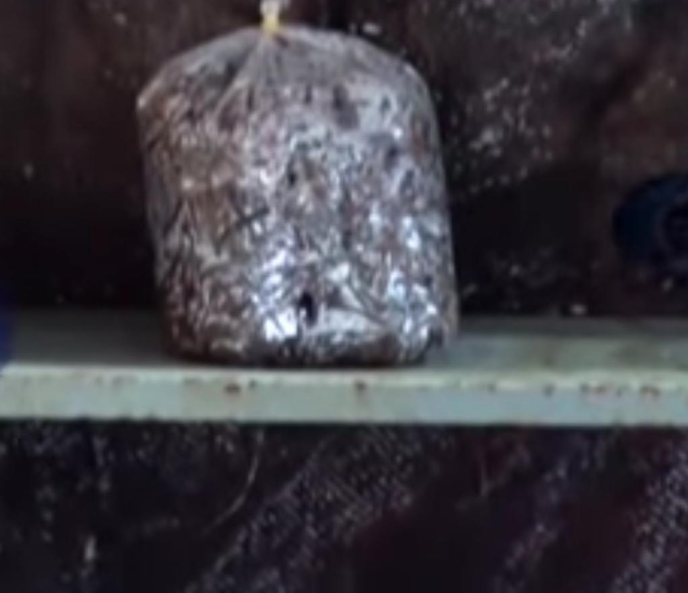
6. ತುಂಬಿದ ಚೀಲದ ಬಾಯಿಯನ್ನು ನೂಲಿನ ದಾರದಿಂದ ಅಥವಾ ರಬ್ಬರ್ ಬ್ಯಾಂಡ್ ನಿಂದ ಕಟ್ಟಿ ,ಚೀಲಕ್ಕೆ 8- 10 ಸಣ್ಣ ರಂದ್ರಗಳನ್ನು ಮಾಡಬೇಕು .
7.ತುಂಬಿದ ಅಣಬೆ ಚೀಲವನ್ನು 21 ದಿನದ ಕಾಲ ಕತ್ತಲೆ ಕೋಣೆ ಯಲ್ಲಿ ಇಡಬೇಕು.
ಇದರಿಂದ ಶಿಲೀ೦ದ್ರದ ಬೆಳವಣಿಗೆಗೆ ಸಹಾಯ ವಾಗುತ್ತದೆ.

Slide 19
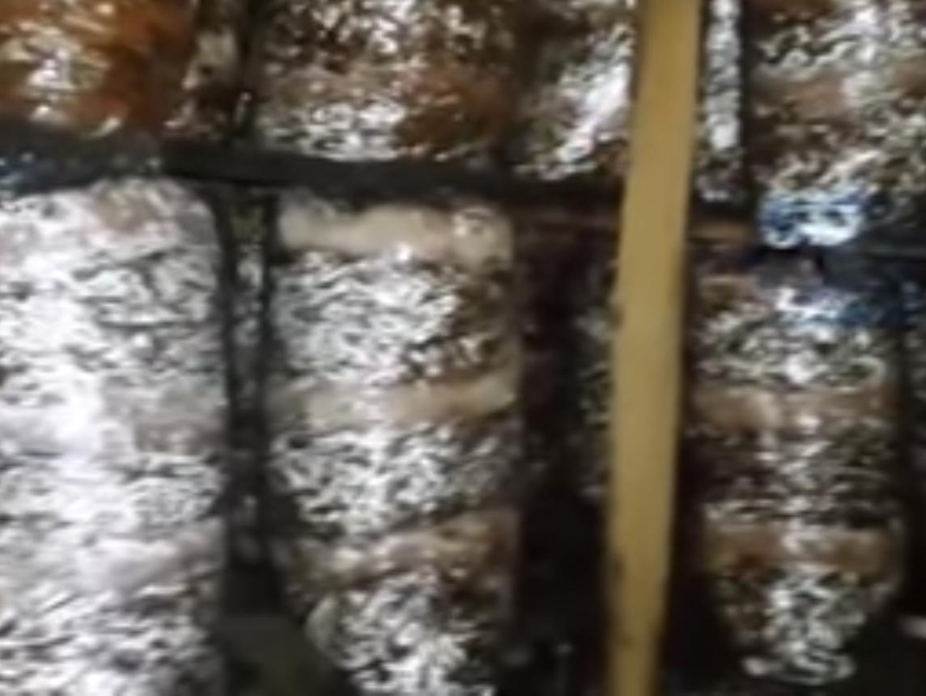
8. ಶಿಲೀಂದ್ರ ಬೆಳವಣಿಗೆ ಸರಿಯಾದ ರೀತಿಯಲ್ಲಿ ಆಗುತ್ತಿದೆಯೋ ಇಲ್ಲವ ವೋ ಅಂತ ತಿಳಿಯಬೇಕಾದರೆ,ಭತ್ತದ ಹುಲ್ಲಿನ ಮೇಲೆ ಬೆಳ್ಳಗಿನ ಬೆಳವಣಿಗೆ ಆಗಿರುತ್ತದೆ,ಆಗ,ಶಿಲೀಂದ್ರ ಸರಿಯಾಗಿ ಬೆಳವಣಿಗೆ ಆಗಿದೆ ಎಂದು ಅರ್ಥ.

Slide 20
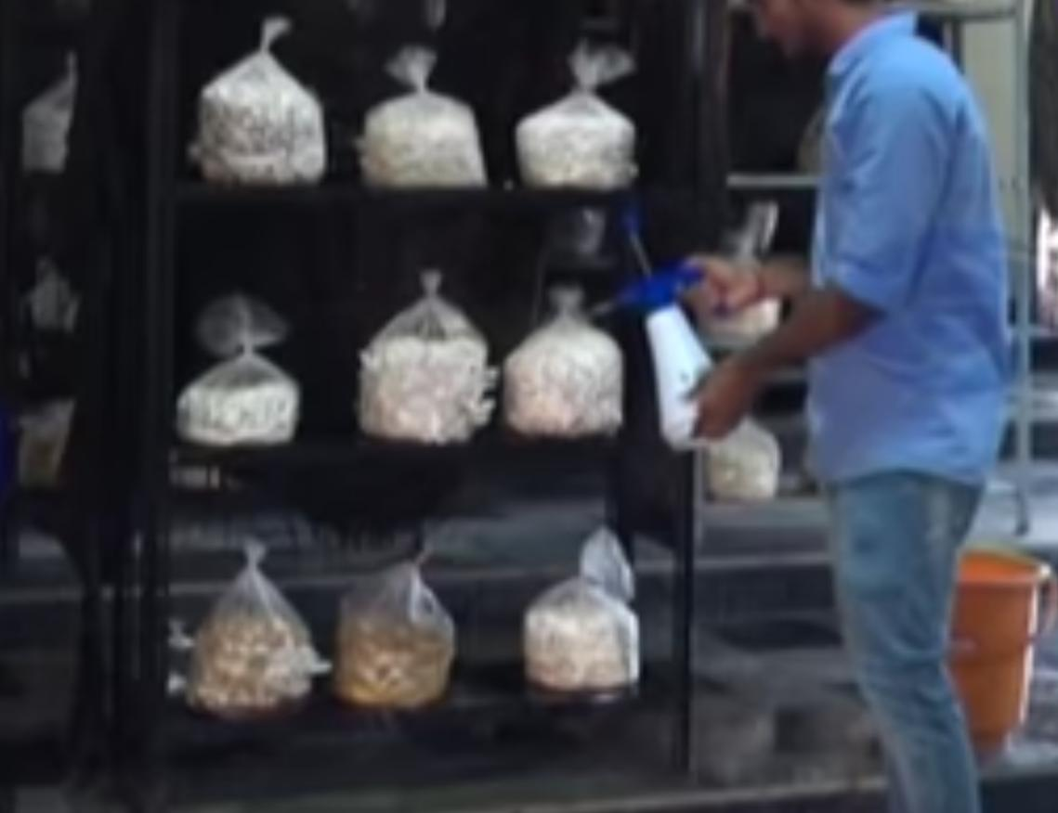
9. 21 ದಿನದ ನಂತರ ಕತ್ತಲೆ ಕೋಣೆ ಇಂದ ಬೆಳಕಿಗೆ ತರಬೇಕು.ಕಿಟಕಿ ತೆಗೆದು ಬೆಳಕು ಬರಲು ಬಿಡಬೇಕು.
10. ಚೀಲಗಳನ್ನು ತೆಗೆದು ದಿನಕ್ಕೆ 3ಬಾರಿ ನೀರನ್ನ ಕೊಡಬೇಕು(ಬೆಳಗ್ಗೆ,ಮಧ್ಯಾಹ್ನ,ಸಂಜೆ).
ಇದರಿಂದ ಭತ್ತದ ಮೇಲೆ ಬೆಳೆದ ಶಿಲೀಂದ್ರ ಮೊಳಕೆ ಹೊಡೆಯಲು ಸಹಾಯವಾಗುತ್ತದೆ.

Slide 21
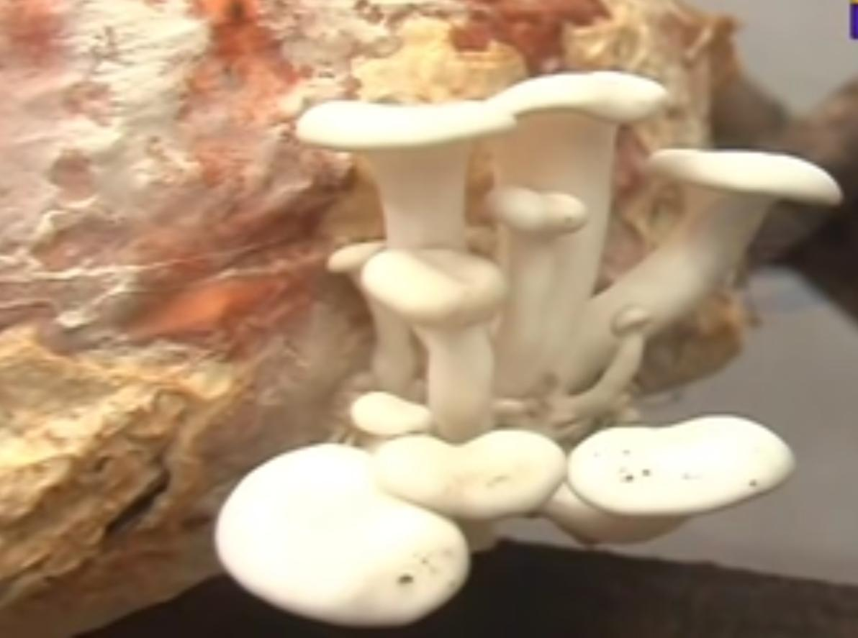
11.ಬೆಳಕಿನ ಕೋಣೆಗೆ ತಂದ ನಂತರ 7-10 ದಿನಗಳಲ್ಲಿ ಮೊದಲನೇ ಮೊಳಕೆ ಹೊಡೆಯಲು ಶುರುವಾಗುತ್ತದೆ.

Slide 22
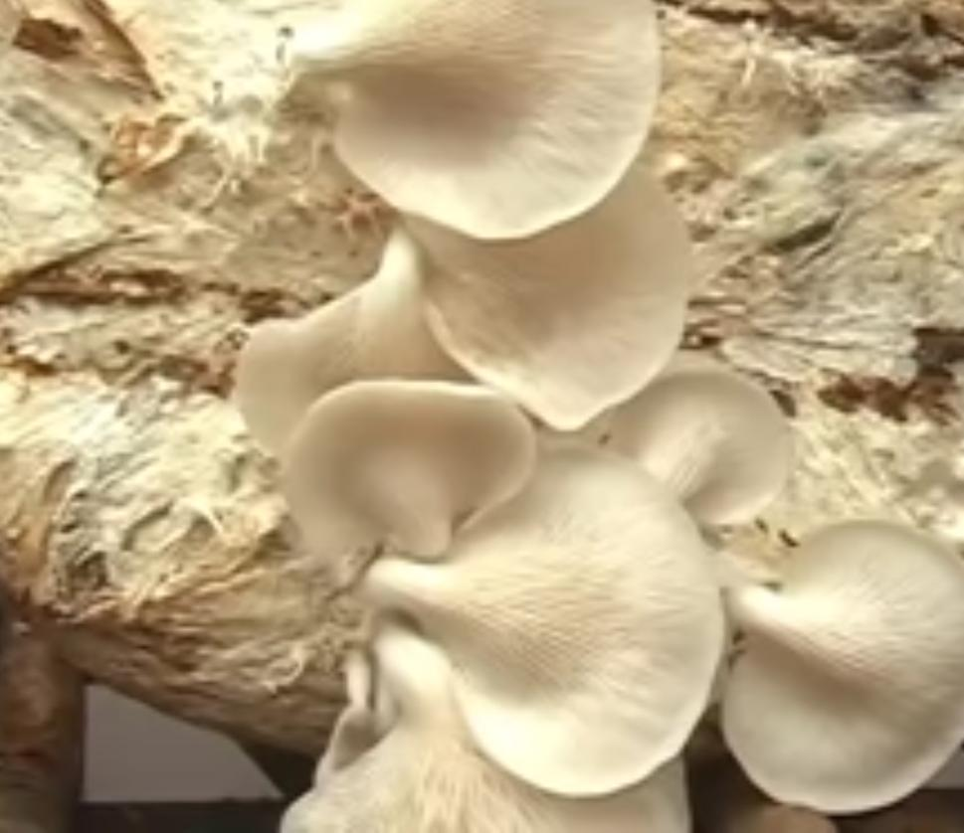
12. ಮೊಳಕೆ ಬಂದ ೩-೪ ದಿನದಲ್ಲಿ ಅಣಬೆ ಚೆನ್ನಾಗಿ ಬೆಳವಣಿಗೆ ಆಗಿರುತ್ತದೆ.
13. ಬೆಳವಣಿಗೆ ಆದ ಅಣಬೆಯ್ನು ೩-೪ ದಿನದಲ್ಲೇ ಕಟಾವು ಮಾಡಬೇಕು, ಇಲ್ಲವಾದರೆ ಬಲೆತು ಹೋಗಿ ಬಳಕೆಗೆ ಉಪಯೋಗಿಸಲು ಯೋಗ್ಯವಾಗರುವುದಿಲ್ಲ.
ಪ್ರತಿ 2 ಕೆ.ಜಿ. ಒಣಗಿದ ಹುಲ್ಲಿನಿಂದ (3 ಬ್ಯಾಗ್ ನಿಂದ ) ಸುಮಾರು 1 ರಿಂದ 1.5 ಕೆ.ಜಿ. ಇಳುವರಿಯನ್ನು ಪಡೆಯಬಹುದು.

Slide 23
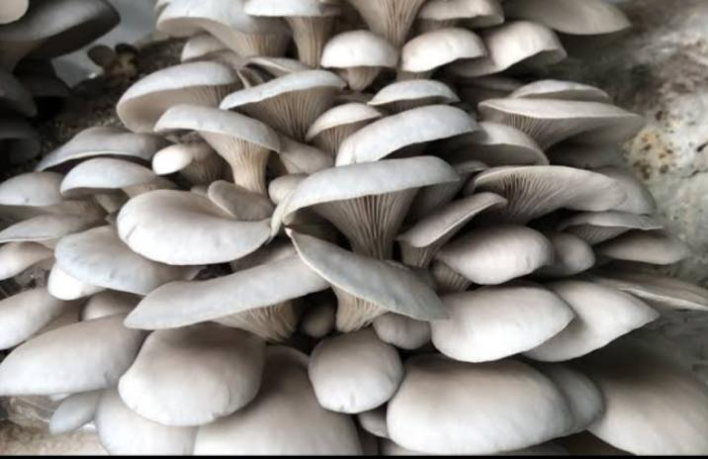
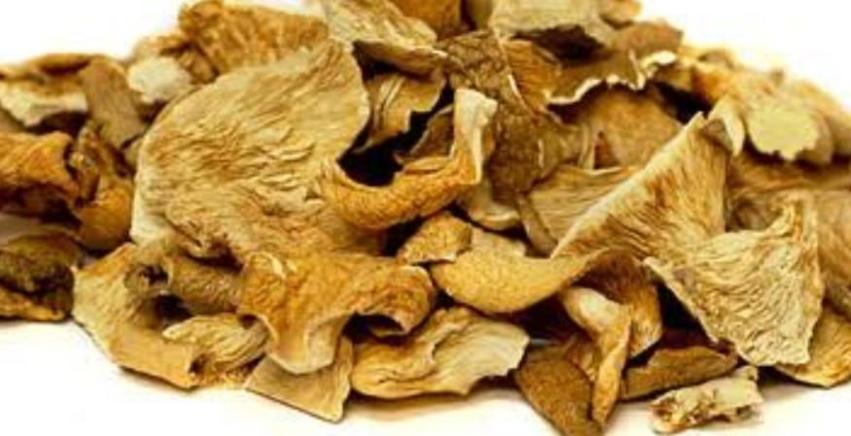
14. ತಾಜಾ ಅಣಬೆಗಳನ್ನು ಮಾರಾಟ ಮಾಡಬಹುದು.ತಾಜಾ ಅಣಬೆಗಳು ಮಾರಾಟವಾಗದದಿದ್ದ ಸಂದರ್ಭದಲ್ಲಿ ತಾಜಾ ಅಣಬೆಗಳನ್ನು ಅಲ್ಯೂಮಿನಿಯಂ ಟ್ರೇಗಳಲ್ಲಿ ಒಣಗಿಸಿ ,ಒಣಗಿಸಿದ ಅಣಬೆ ಯಾಗಿ ಮಾರಾಟ ಮಾಡಬಹುದು.ಒಣಗಿಸಿದ ಅಣಬೆ ಯನ್ನು ಪೌಡರ್ ರೂಪದಲ್ಲಿ ಮಾರಾಟ ಮಾಡಬಹುದು ಅಣಬೆ ಉಪ್ಪಿನಕಾಯಿ.

Slide 24
https://youtu.be/Hhlvub_GIlI

